Slide 1
Programmiermethodik Übung 4
Sommersemester 2011
Fachgebiet Software Engineering
Andreas Koch
andreas.koch@uni-kassel.de

Slide 2
Agenda
eDOBS
Rückblick: Implementierung eines Klassendiagramms von Hand
Fujaba 4 Eclipse I
Installation und Einrichtung
Klassendiagramme erstellen und bearbeiten
Praktische Übung I
Risiko Klassendiagramm in Fujaba erstellen und Code generieren
Fujaba 4 Eclipse II
StoryBoards erstellen und bearbeiten
Praktische Übung II
Storyboard für Wizard::init(…) erstellen

Slide 3
eDOBS
Fragen zu eDOBS?

Slide 4
Rückblick: Implementierung eines KD von Hand
Nachteile
Dauert lang
Fehleranfällig (z.B. bezüglich der Referenziellen Integrität)
„Man schreibt ständig das gleiche!“
Das lässt sich automatisieren: Codegenerierung!

Slide 5
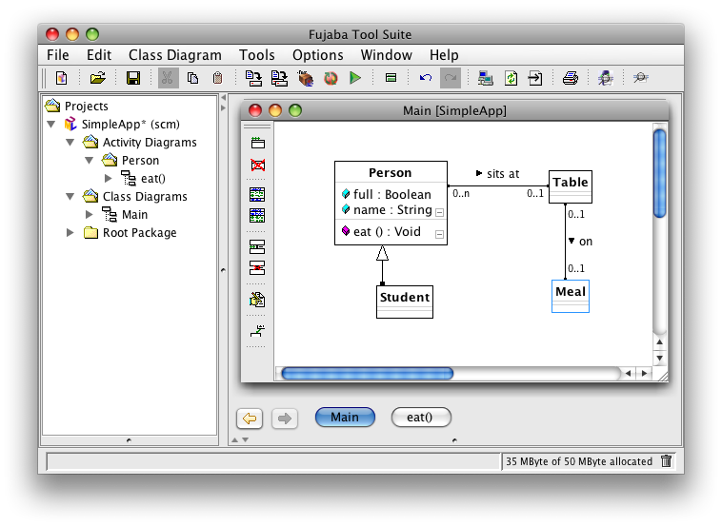
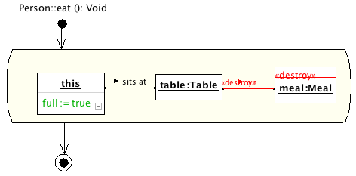
Fujaba
Fujaba: From UML to Java And Back Again
Intention: Codegenerierung und Reverse Engineering
Funktionalitäten:
Erstellung von UML Klassendiagrammen
(Modellierung von Struktur)
Erstellung von Story- bzw. Aktivitätsdiagrammen
(Modellierung von Verhalten)
Erstellung von Storyboards (Modellierung von Unit-Tests)

Slide 6
Fujaba4Eclipse
Fujaba4Eclipse → Fujaba mit Eclipse Integration
Ein Fujaba Projekt/Modell ist Teil eines Eclipse Projekts.
Ein Eclipse-Projekt hat (u.U.) viele Fujaba-Modelle
Vorteile:
Zeitersparnis
Keine (Flüchtigkeits-)Fehler mehr in der Implementierung
Man kann sich auf das wesentliche (das Modell) konzentrieren
Besserer Überblick durch Diagramme statt Code
…

Slide 7
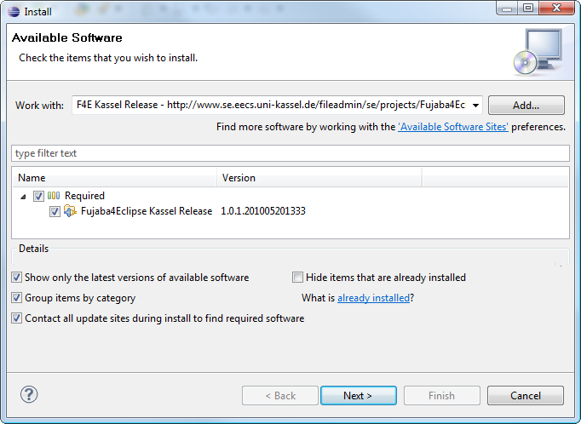
F4E: Installieren
Über Eclipse Update Mechanismus. Update-Site URL:
http://www.se.eecs.uni-kassel.de/fileadmin/se/update/

Slide 8
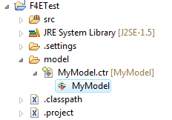
F4E: Projekt anlegen
Normales Java Projekt anlegen
(Neuer Unterordner „model“)
Fujaba Model erstellen
Rechtsklick auf Java Projekt -> New -> Other -> Fujaba Model
.ctr-Datei im Projekt- oder „model“ Ordner speichern
(Erstellt auch gleich ein Klassendiagramm, man kann mehrere anlegen...)
Die Fujaba4Eclipse Perspektive wählen
Window -> Open Perspective -> Other… -> Fujaba4Eclipse
Nun kann die .ctr Datei im Project Explorer (!)
„aufgeklappt“ werden

Slide 9
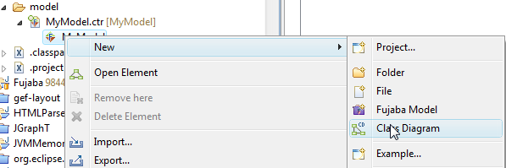
F4E: Klassendiagramm erstellen
Klassendiagramm erstellen
Rechtsklick auf Fujaba Projekt -> New -> Class Diagram
Name eingeben
„Alternate Editing Mode“ einschalten
Vereinfacht das Anlegen von Klassen, Attributen, Methoden und Assoziationen

Slide 10
F4E: Alternate Editing Mode
Maus:
Klasse durch Aufziehen eines Kastens erstellen
Eine Assoziation erstellen, indem die eine Klasse auf die andere gezogen wird
Tastatur
Umbenennen von Elementen (Klassen, Attribute, Assoziationen) durch Anklicken und lostippen
Erstellen von Attributen und Methoden durch Selektieren einer Klasse und Eingabe der Signatur:
myAttribute : Integer
aMethod():Void
Bei LÖSCHEN mit Entf aufpassen!

Slide 11
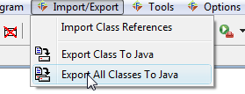
F4E: Code generieren I
Zwei Möglichkeiten:
Fujaba Menü -> Import/Export -> Export all Classes to Java
„Export all Classes to Java source files“ Button

Slide 12
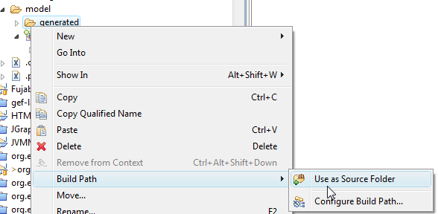
F4E: Code generieren II
Generierte Klassen zum Build Path hinzufügen
Rechtsklick auf „generated“ Verzeichnis -> Build Path -> Use as Source Folder

Slide 13
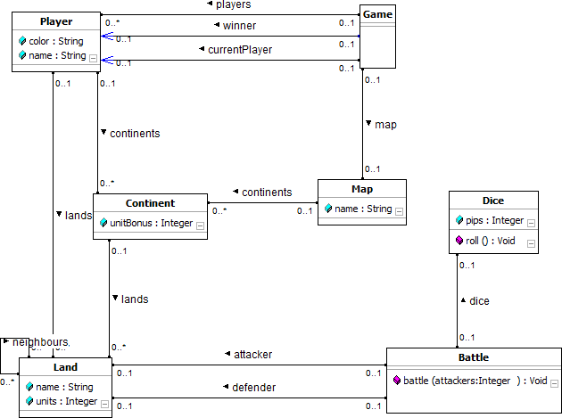
Praktische Übung I: Risiko Klassendiagramm

Slide 14
Praktische Übung I
Erstellt das Klassendiagramm zu dem Brettspiel Risiko in Fujaba und generiert Code

Slide 15
Fujaba Storyboards I
Tests schreiben ist aufwendig -> Storyboards
„Closed World Assumption“: Objekte die nicht gezeichnet wurden gibt es nicht
Ein Storyboard ist – wie ein „normaler“ JUnit Test auch – nicht allgemein gehalten sondern testet IMMER einen konkreten Fall.

Slide 16
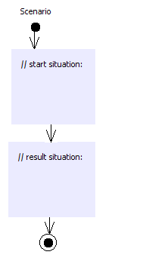
Fujaba Storyboards II
Fujaba Model öffnen -> Diagrams -> New Story Board
Start situation:
Startsituation eines Szenarios herstellen
Methode aufrufen
Result situation:
Endsituation prüfen
Wichtig: Rechtsklick auf das Diagramm -> Toggle Create Testcase

Slide 17
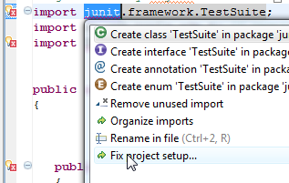
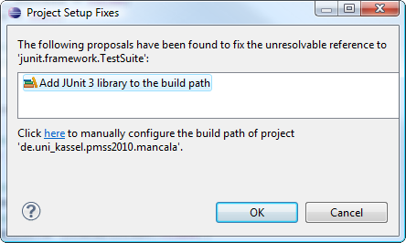
Fujaba Storyboards III
Wie gewohnt Code generieren
oder
Neben dem Modell werden JUnit3 Testklassen generiert
Falls nötig, JUnit3 Dependency hinzufügen

Slide 18
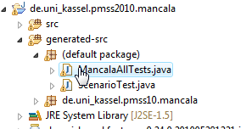
Fujaba Storyboards IV
Generierte Tests ausführen:
Rechtsklick
Run As -> JUnit Test

Slide 19
Praktische Übung II: Erstellen von Storyboards
Wizard Projekt vom PM Blog runterladen
Storyboard zu Wizard::init(..) erstellen
Wenn bereits vorhanden, testet eure Implementierung mit dem Storyboard

Slide 20
Ende
Schönes WE!

